Slide 1
МИНИСТЕРСТВО ОБРАЗОВАНИЯ РЕСПУБЛИКИ БЕЛАРУСЬ УЧРЕЖДЕНИЕ ОБРАЗОВАНИЯ ГОМЕЛЬСКИЙ ГОСУДАРСТВЕННЫЙ ТЕХНИЧЕСКИЙ УНИВЕРСИТЕТ ИМЕНИ П. О. СУХОГО Факультет автоматизированных и информационных систем Кафедра «Информационные технологии» ОТЧЕТ ПО ЛАБОРАТОРНОЙ РАБОТЕ №1 по дисциплине «Визуальные средства разработки программных приложений» Многослойный персептрон
Выполнил: студент гр. ИТИ-31 Акулич А.П. Принял: преподаватель Карабчикова Е.А.
Гомель 2021

Slide 2
Цель работы: разработать программное обеспечение для решения задачи
классификации с использованием многослойного персептрона.
Задание
Используя многослойный персептрон построить классификатор для распознавания инфицированных клеток малярией Malaria Cell Images Dataset. Исходные параметры персептрона и его обучения выбрать согласно варианта из таблицы 1.
№ | MLP (HL:N1/N2…NHL)* | Функция активации | Метод оптимизации | Функция потерь | Способ обучения | Библиотека для подготовки изображений
2 | 2: 3000/350 | tanh | RMSprop | MAE | mini batch | Pillow

Slide 3
Ход выполнения работы
В ходе выполнения лабораторной работы была подготовлена страда разработки. Были установлены необходимые библиотеки согласно варианту. Pytorch для проектирования нейронной сети, Pillow для обработки изображений. После чего было разработано приложение с использованием библиотеки Pillow для подготовки данных. После чего была разработанна нейронная сеть согласно варианту и обучена, так же были протестированы разные варианты нейрных сетей для сравнения.

Slide 4
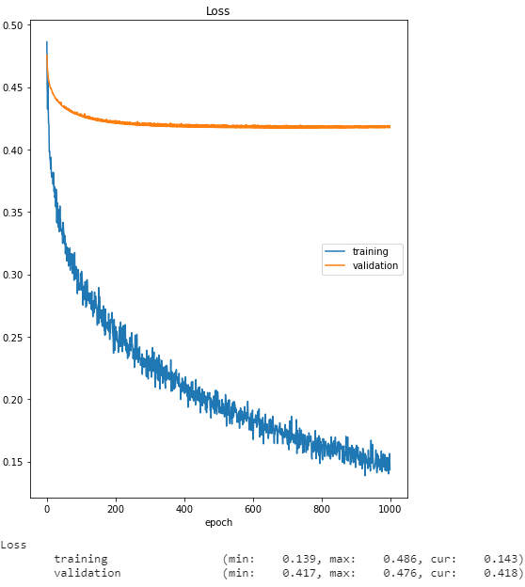
Была обучена нейронная сеть согласно варианту. Нейронная сеть состоит из 4 слоёв: 32*32*3:3000:350:1. Данная нейронная сеть обучалась на мини выборке 1000 эпох. Обучалась нейронная сеть на выборке из 13779 * 0.8 фотографий. Остальные фотографии участвовали в тестировании нейронной сети. Размер batch составил 0.2 от всей тренировочной выборки. По графику видно, что нейронная сеть неплохо аппроксимировала тренировочную выборку, однако на вариационной выборке результат составил лишь 58%. После нескольких попыток переобучения сети, изменения инициализации весов можно сделать вывод что нейронная сеть постоянно переобучается, что и даёт не очень хороший результат.

Slide 5
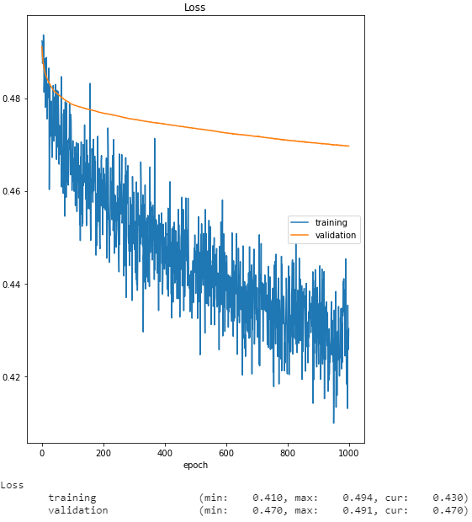
Для улучшения обучаемости нейронной сети было уменьшено количество нейронов, итоговые слои получились следующие: 32*32*3:120:20:1. После нескольких попыток обучения был сделан вывод, что обучаемость нейроной сети значительно ухудшается.

Slide 6
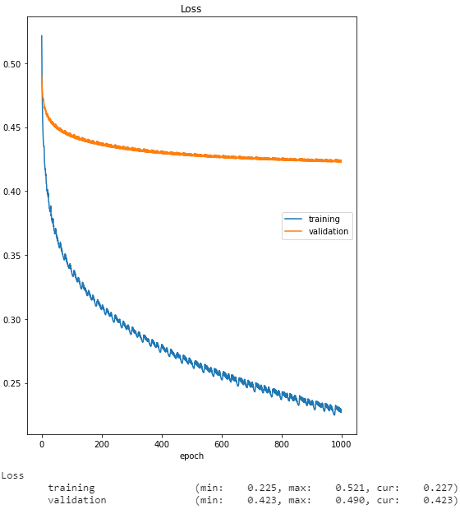
После чего количество нейронов на слоях было возращено к первоначальному значению. Далее нейронная сеть обучалась на всей выборке. Результатов это не дало. Обучаемость нейронной сети только ухидшилась.

Slide 7
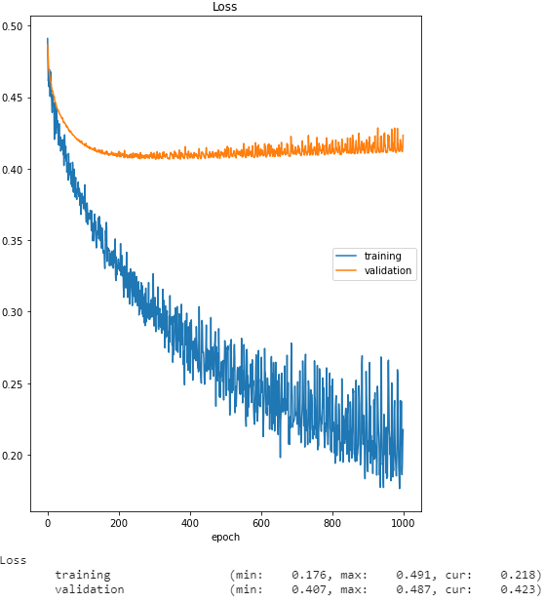
Была попытка увеличить количество слоёв, однако после нескольких обучений был сделан вывод что нейронная сеть обучается чуть хуже. Нейронная сеть представленная на слайде имела 6 слоёв, 32*32*3:192:96:48:24:1.

Slide 8
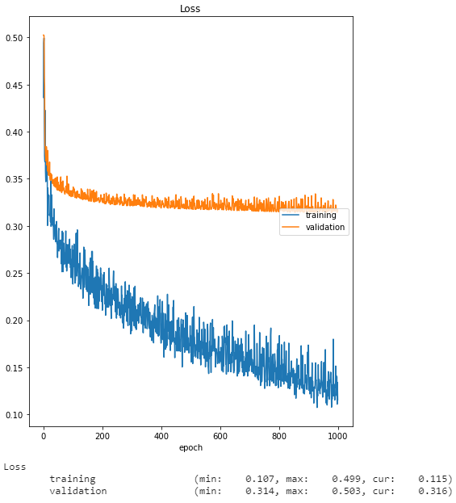
Ещё была попытка заменить функцию активации tanh на sigmoid и relu. Обучаемость нейронной сети возросла Показатели точности валидационной и тренировочной выборки выросли.

Slide 9
Так же стоит заметить что нейронная сеть обучалась на фотографиях размером 32 на 32, хотя изначально фотографии были в 8 раз больше. Это связанно с тем что начальные размеры не помещались в памяти видеокарты. Возможно из за потери данных при сжатии нейронная сеть обучается хуже.

Slide 10
Вывод: в процессе выполнения данной лабораторной работы был изучен процесс подготовки данных для обучения многослойных нейронных сетей. Так же получены навыки разработки многослойных нейронных сетей, и обучения данных сетей для классификации данных.

Slide 11
Спасибо за внимание!

